Slide 1
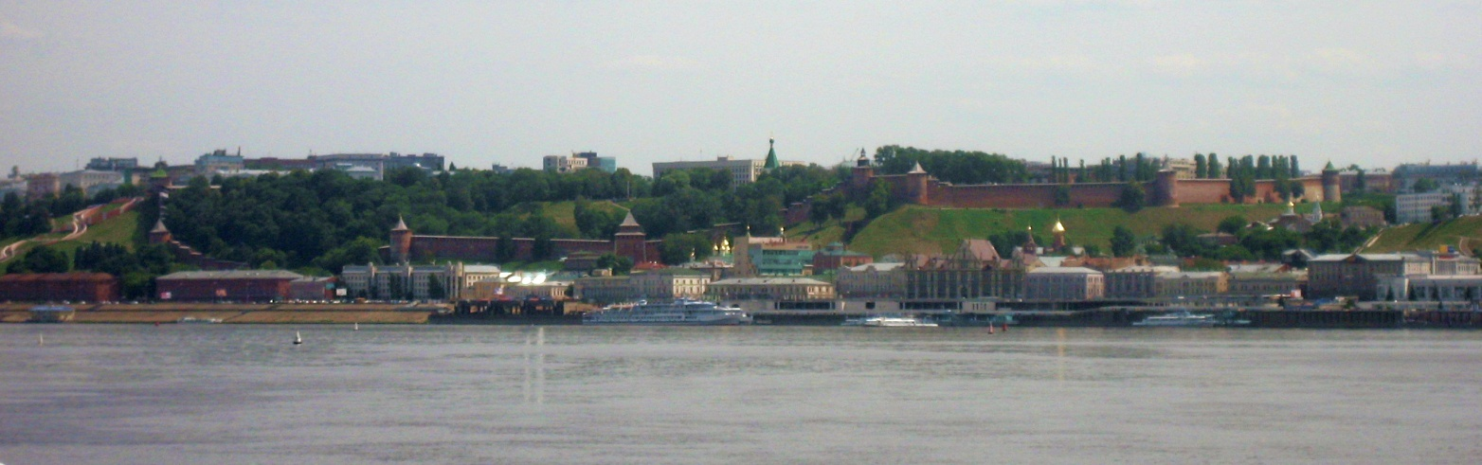
Путешествие по Нижегородскому кремлю

Slide 2
История Нижегородского кремля
Нижегородский кремль — крепость в Нижнем Новгороде, исторический центр города, каменный пояс, охватывающий вершину гористого мыса и уступами лежащий на волжских склонах.
При Иване III Нижний Новгород играет роль сторожевого города, имея постоянное войско и служа местом военного сбора при действиях Москвы против Казани. В целях усиления обороны города начинаются работы над крепостными стенами. Началом строительства каменного Нижегородского кремля стала постройка в 1500 году в прибрежной части города Ивановской башни, но основные работы развернулись с 1508 года и в короткие сроки — к 1515 году — грандиозное строительство было завершено. Основные работы по сооружению кремля осуществлялись под руководством присланного из Москвы архитектора Пьетро Франческо (Пётр Фрязин). Разрушению старых оборонительных сооружений — дубовых стен — способствовал огромный пожар 1513 года.

Slide 3
История Нижегородского кремля
Двухкилометровая стена подкреплялась 13 башнями (одна из них — Зачатская — у берега Волги, не сохранилась). «Каменный город» имел постоянный гарнизон и солидное артиллерийское вооружение. Новая волжская крепость создавалась Московским государством как основной опорный пункт против Казанского ханства и за свою ратную службу выдержала многократные осады и приступы. И ни разу за всё это время враг не смог овладеть ею.
С падением Казани Нижегородский кремль утратил своё военное значение, и в дальнейшем в нём размещались органы власти города, княжества и губернии.

Slide 4
Башни Нижегородского кремля
К настоящему времени сохранились 12 из 13 башен кремля. Против часовой стрелки:
Георгиевская башня — названа по соседству с посадской Георгиевской церковью. Квадратная 4-х ярусная башня, до XVII века — с подъёмными воротами.
Борисоглебская башня — названа по имени церкви в честь святых Бориса и Глеба, стоявшей ниже Кремля, у берега Волги. К 1622 году была заново перестроена. В результате постоянных подвижек грунта башня разрушилась, и была окончательно разобрана в 1785 году. В 1966 году были откопаны остатки Борисоглебской башни, а в 1972 году башня была вновь возведена на первоначальном месте.

Slide 5
Башни Нижегородского кремля
Зачатьевская (Зачатская) башня (разрушена оползнем в XVIII веке, планируется восстановление к 2012—2013 году) — названа по располагавшемуся рядом Зачатьевскому монастырю. Иногда упоминается как Живоносновская башня (по церкви и монастырю в честь Живоносного источника) или Белая (по аналогии с соседней). Двухъярусная квадратная башня с воротами.
Белая башня — названа по белокаменной облицовке нижней части наружного фасада. Более позднее название XVII—XVIII века — Симеоновская, по Симеоновскому монастырю находившемуся рядом с ней внутри кремля. Круглая 4-х ярусная башня.
Ивановская башня — по соседству с посадской церковью Иоанна Предтечи.
Часовая башня — по установленным на ней в XVI веке часам.

Slide 6
Башни Нижегородского кремля
Северная башня — по своему северному положению относительно других кремлевских башен, также была известна, как Ильинская из-за нахождения напротив посадской церкви Ильи Пророка в Започаинье.
Тайницкая башня — по «тайному ходу» в стене около неё к речке Почайне. Именовалась также Мироносицкой — по церкви Жён-Мироносиц на другой стороне Почаинского оврага, — и На Зелене — в овраге под башней был «зеленый двор» — пороховой завод с водяной мельницей.
Коромыслова башня — по якобы похороненной под ней легендарной девушке с коромыслом.
Никольская башня — по соседству с посадской церковью Николая Чудотворца. В башню ведёт пешеходный мост над Зеленским съездом, построенный в 1980-е гг.

Slide 7
Башни Нижегородского кремля
Кладовая башня — служила складским местом. Также называлась Круглой, Цейхгаузной (цейхгауз — нем. военная кладовая) и Алексеевской — рядом находилась Алексеевская церковь.
Дмитровская (Дмитриевская) башня — названа по имени великого князя нижегородского Дмитрия Константиновича. По другой версии название связано с церковью во имя святого великомученика Димитрия Солунского, построенная князем Дмитрием перед башней в 1378 году. Впервые упоминается в 1372—1374 годах, считаясь самой старой башней, но современный облик получила в 1895 при приспособлении под Художественный музей (в настоящее время в ней расположен выставочный зал). На ней установлен герб города и надвратная икона канонизированного основателя города, князя Юрия Всеволодовича.

Slide 8
Башни Нижегородского кремля
Пороховая башня — использовалась для хранения пороха и других боеприпасов. Более поздние названия — Спасская (находилась рядом со Спасским собором) и Стрелецкая (рядом со стрелецкой слободой). Круглая 4-х ярусная башня. Фронтальных бойниц в нижних ярусах нет, то есть башня играет роль капонира для ведения подошвенного огня вдоль прилегающих крепостных стен. В средней части — 3 окна, в верхней — 3 зубца и 11 боевых окон.

Slide 9
Легенды о Коромысловой башне
Примечательна одна из легенд, связанная с названием одной из башен — Коромысловой. В 1520 году астраханские татары во главе с Саин Гиреем осадили город. Татары пытались хитростью овладеть кремлём и ночью подобрались к его стенам. А ранним утром одна из нижегородских женщин пошла по воду. Увидев татар, она приняла неравный бой с ними и забила коромыслом 10 из них, пока кому-то из них не удалось убить её ударом сабли. Татары призадумались: каковы ж тут воины, если девицы у них так отважны. И потихоньку убрались от нижегородских стен. Реальность подобной легенды представляется сомнительной.

Slide 10
Легенды о Коромысловой башне
По другой легенде, строительство кремля началось именно с этой башни. Для усиления строения было принято заложить живое существо, которое первым придёт на это место, в основание башни. Пришла девушка с вёдрами на коромысле, шедшая за водой на речку Почайну. Её и зарыли вместе с вёдрами и коромыслом. Однако, это в корне противоречит традициям и устоям христианства, и скорее является пересказом древних языческих легенд.

Slide 11
Территория Нижегородского кремля
На территории Кремля находилось множество храмов, однако на настоящий момент сохранился лишь Михайло-Архангельский собор, построенный не позднее середины XVI века и перестроенный в 1628—1631 гг. — древнейшее из сохранившихся в Кремле зданий. В соборе находится могила Козьмы Минина.
В конце XVIII века в центре Кремля была разбита площадь торжествований (плац-парад). На площадь были возведены корпуса присутственных мест (1782—1785), дворец вице-губернатора (1786—1788) и гарнизонного дома (1791—1801).
В 1828 году напротив Архангельского собора был установлен обелиск в честь Минина и Пожарского (арх. А. И. Мельников и И. П. Мартос).
В 1837—1841 годах был построен дом военного губернатора (сейчас в здании находится Художественный музей), в 1840—1843 годах по указанию Николая I было построено здание Арсенала. С связи с переустройством территории Кремля лишь в 1837—1841 годах из крепости была окончательно вынесена вся частная застройка.

Slide 12
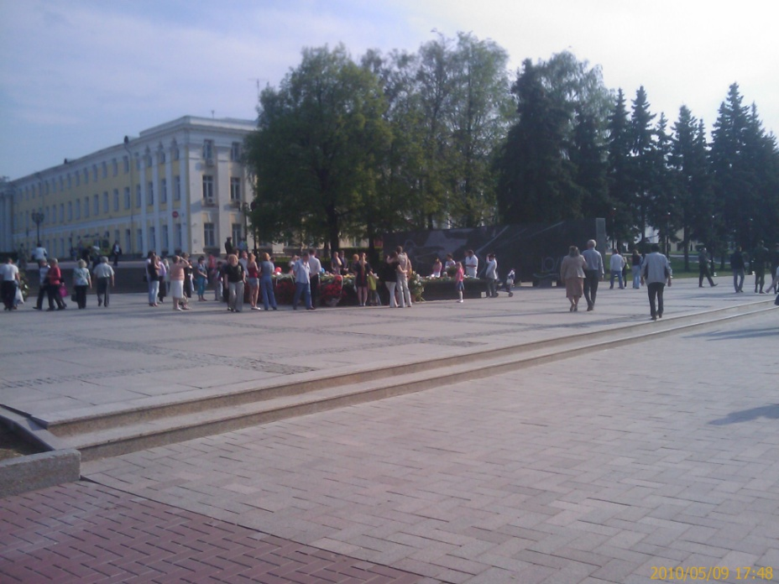
Территория Нижегородского кремля
В 1931 году на месте Спасо-Преображенского собора был построен Дом Советов. Здание выполнено в стиле конструктивизма и сверху напоминает самолёт. Сейчас в здании располагается Городская Дума.
В 1965 году рядом с обелиском К. Минину и Д. Пожарскому был зажжён Вечный огонь и открыт мемориальный комплекс в честь горьковчан, павших в Великую Отечественную войну.

Slide 13
Перспективы
Глава области Валерий Шанцев заявил, что инициирует передачу Кремля из федеральной собственности в областную. Внутри Кремля планируется построить Дом правительства, будут восстановлены Манеж, фуникулёр, на месте храмов, разрушенных в годы советской власти, будут установлены памятные знаки.
Кроме того, планируется восстановить Зачатьевскую башню и часть крепостной стены.

